Slide 1
회원관리시스템
객체지향프로그래밍 레포트
202206012_최승아

Slide 2
목차
01 프로젝트 개요
02 프로그램 기능 소개
추가 및 변경 된 기능 소개
회원 정보 조회
회원 정보 입력
회원 정보 수정
회원 정보 삭제
회원 정보 검색
03 개발환경

Slide 3
01 프로젝트 개요
회원 정보를 효율적으로 관리하기 위한 회원관리프로그램 입니다.
회원 정보를 조회, 입력, 수정, 삭제, 검색 할 수 있는 기능을 포함하고 있습니다.

Slide 4
02 프로그램 기능 소개

Slide 5
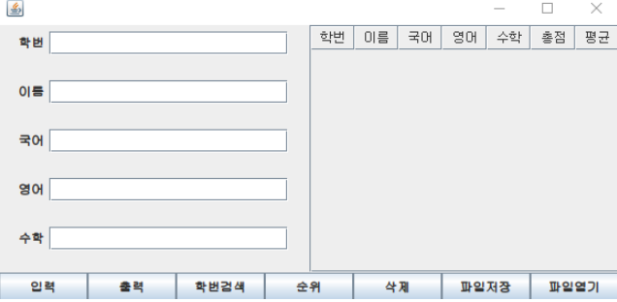
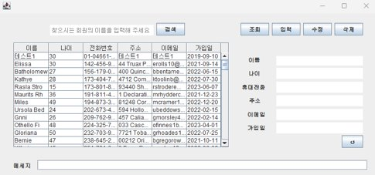
추가 및 변경된 기능 소개
기존 참고 소스 파일 : 클래스 파일 객체에 데이터를 저장하는 형식 -> 데이터베이스에 저장하도록 변경
기존 소스 파일 테이블의 경우 다량의 데이터 조회시 제한된 수의 데이터만 확인 가능
-> 테이블에 스크롤 기능을 넣어
추가적인 데이터 확인이 가능하게 변경
테이블의 특정 데이터를 클릭 할 경우, textPane에 그 행에 해당하는 데이터를 전달하여 수정 및 데이터 확인이 용이하도록 변경
입력, 수정, 조회, 삭제, 각종 오류 발생시 하위 textPane에 해당 사항 표기
입력된 데이터 수정 시 textpane 초기화가 가능하도록 clear 버튼(↺) 추가
<참고 프로그램 폼화면>
<회원관리 프로그램 폼화면>

Slide 6
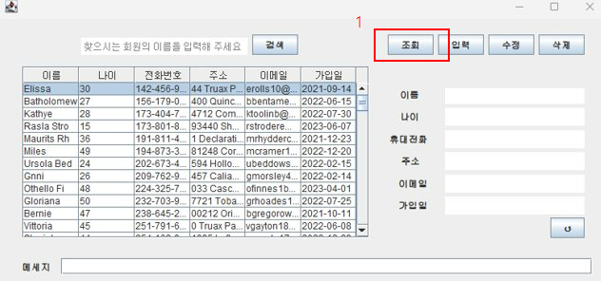
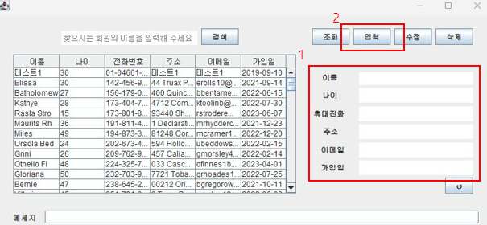
회원정보 조회 / 입력
조회버튼을 클릭하여 테이블 창으로 회원정보를 조회
textPane에 회원 정보를 입력한 뒤 입력 버튼을 클릭하여 데이터를 입력

Slide 7
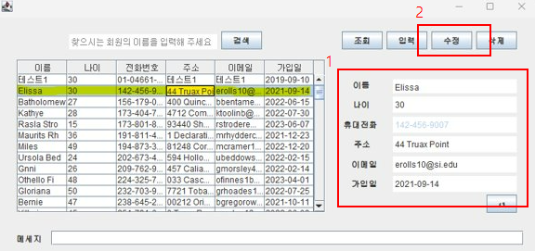
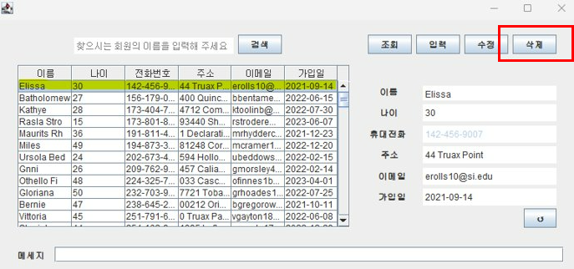

회원정보 수정 / 삭제 / 검색
1
2
1
2
테이블의 특정 데이터 클릭
우측 사용자 정보 칸에 전달
전달 된 데이터를 수정한 뒤
버튼을 클릭하여 수정
테이블의 특정 데이터를 클릭해
해당 데이터를 불러옴
삭제 버튼을 클릭하여
선택 된 데이터 삭제
검색 할 회원의 이름을 입력,
검색 버튼 클릭하여 특정 회원 조회

Slide 8



03 개발환경
프로그래밍 도구
프로그래밍 언어
DB 관리 시스템

Slide 9
개발 시연

